Slide 1
PowerBI Desktopで 温度センサーデータのグラフに 気象庁の温度データを 追加する方法 2023/1/26 TA：陣内
注；手順の詳細説明は、スライドのノートに記載してますので、
ノート部分を広げてご覧ください。

Slide 2
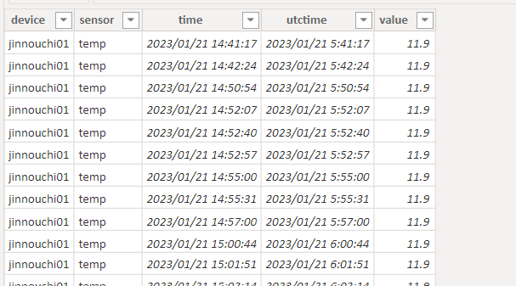
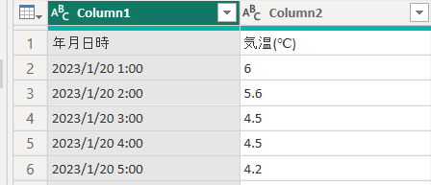
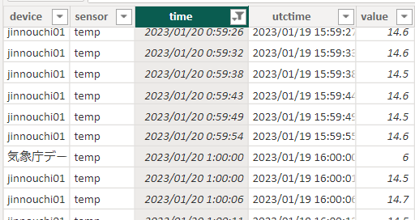
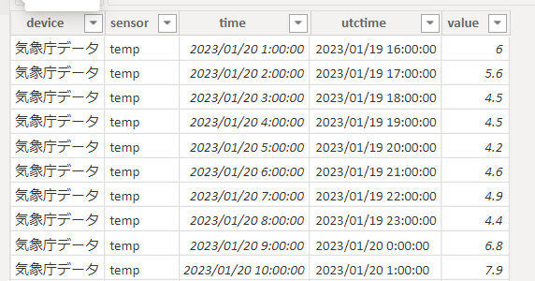
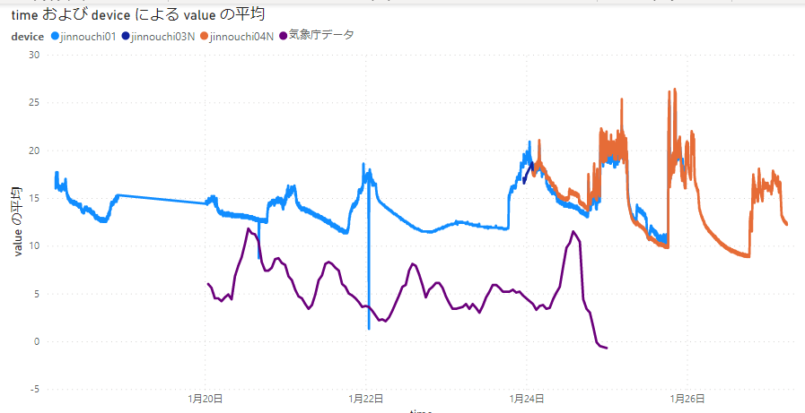
考え方
⓪ fscontainerのデータ
① 気象庁温度csvデータ
③ fscontainerと、整形した気象庁データを 結合(union)する
② 列を追加、名前の変更などして、 fscontainerと同じ形に整える
③
④結合したデータを元に グラフ化する

Slide 3
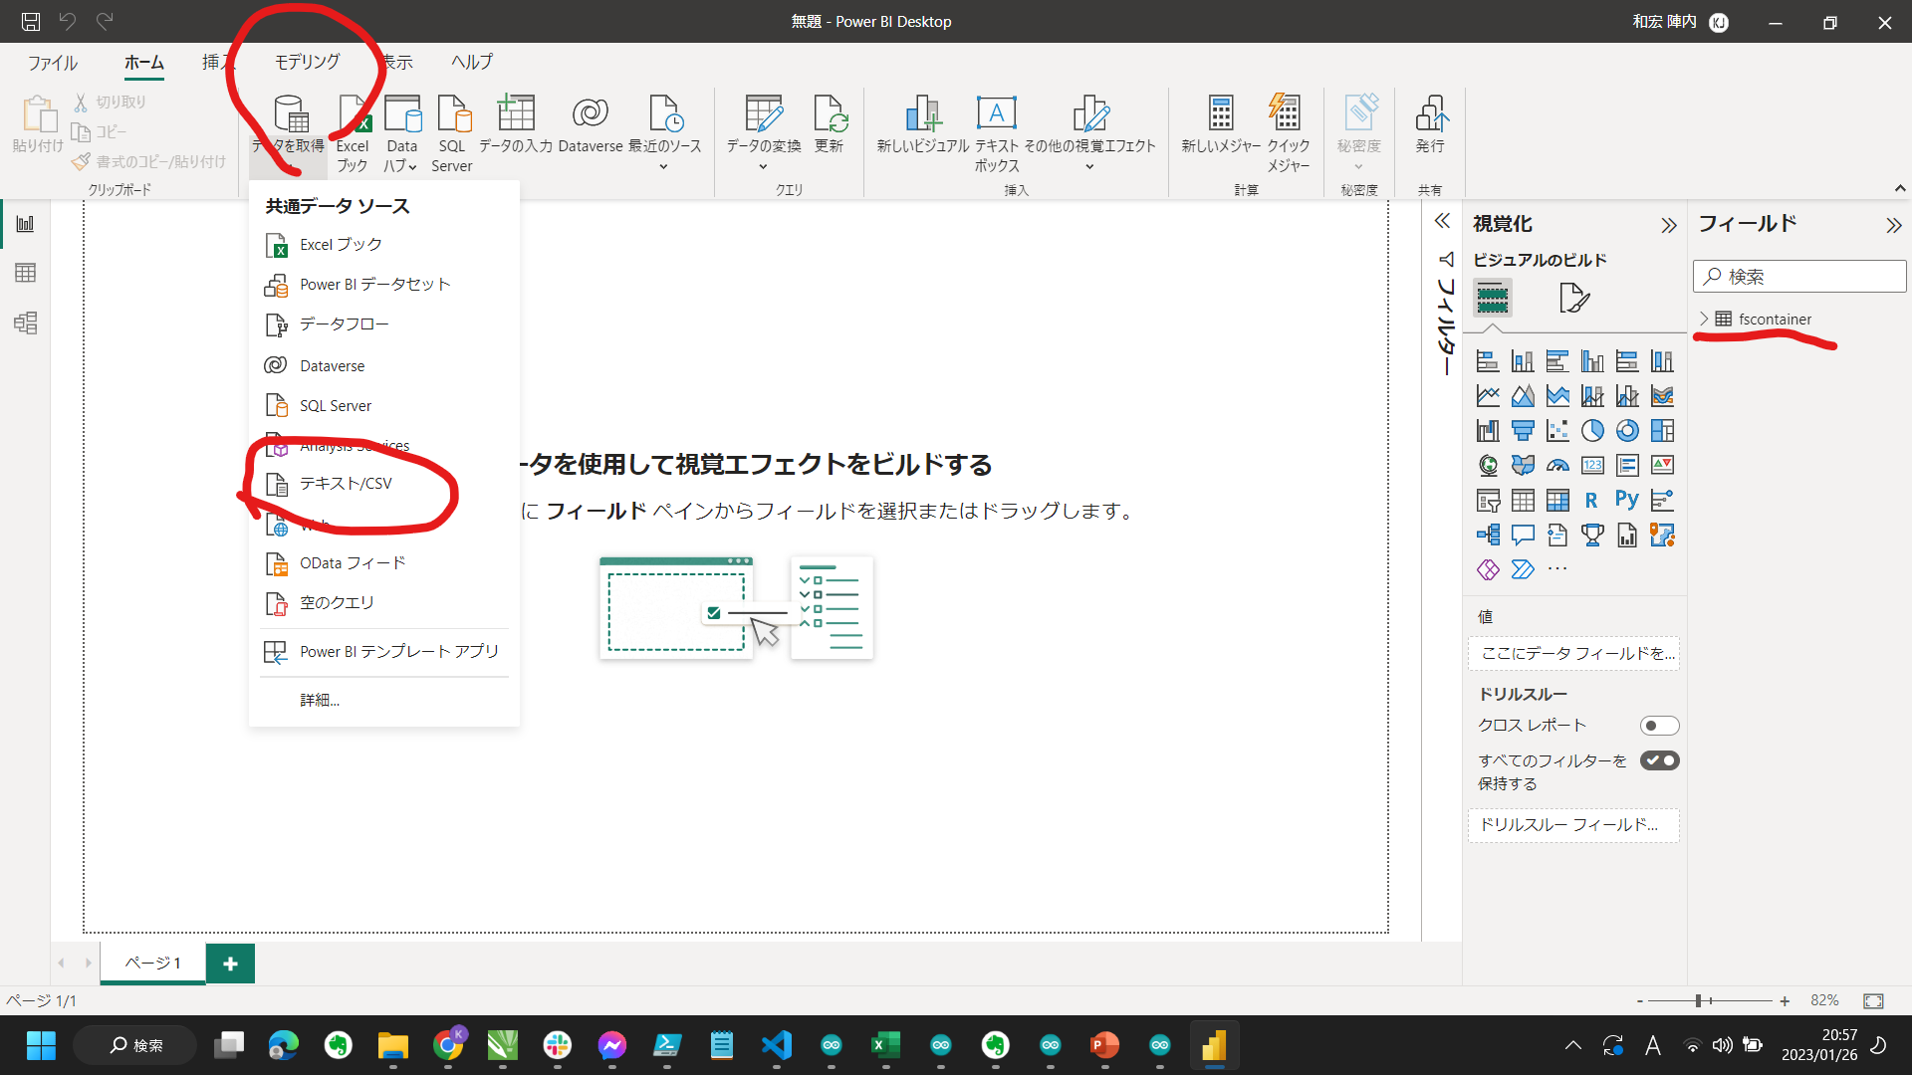
①気象庁データの取り込み
Notes:
講座の手順で、cosmosdbのfscontainerを取り込みが終わった状態にします。
さらに追加の「気象庁データ」を取り込むために、「データを取得」→「テキスト/CSV」を選択します

Slide 4
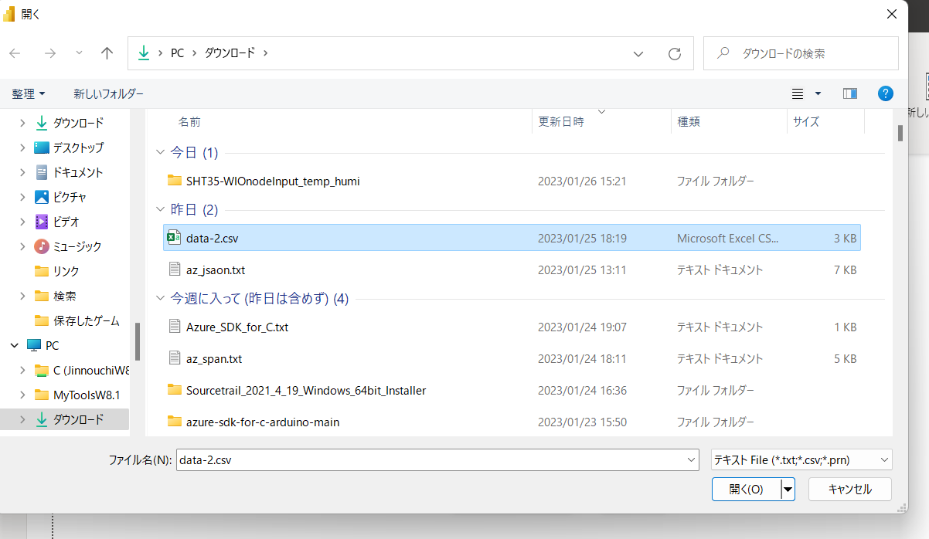
Notes:
気象庁データを選択し「開く」

Slide 5
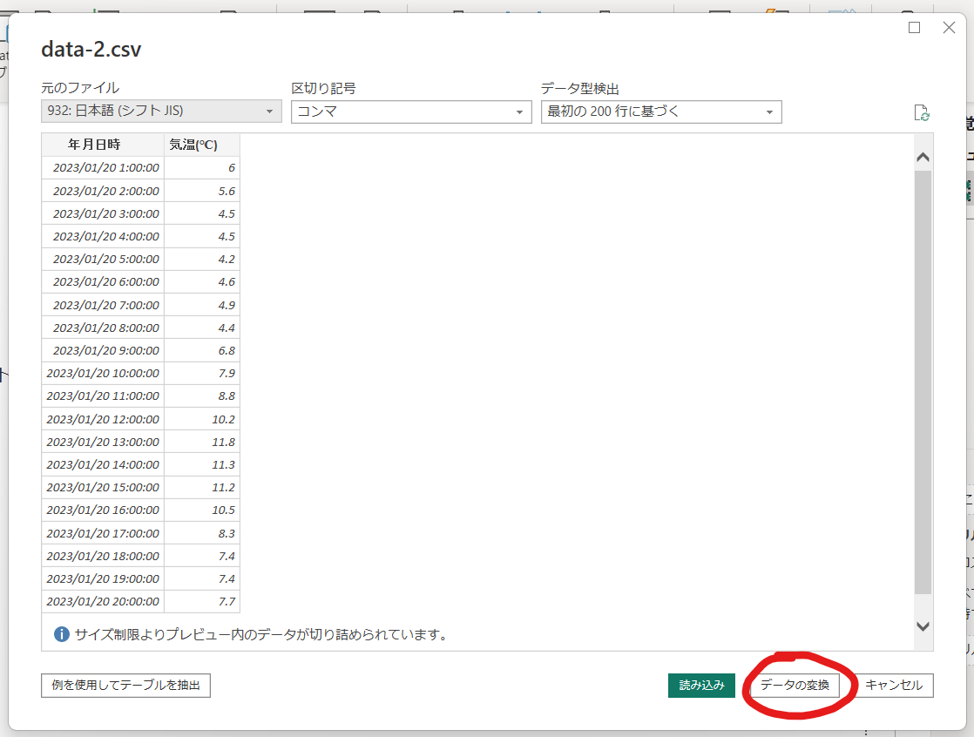
Notes:
気象庁データの内容が表示されます。
そのまま「データの変換」をクリックします。

Slide 6
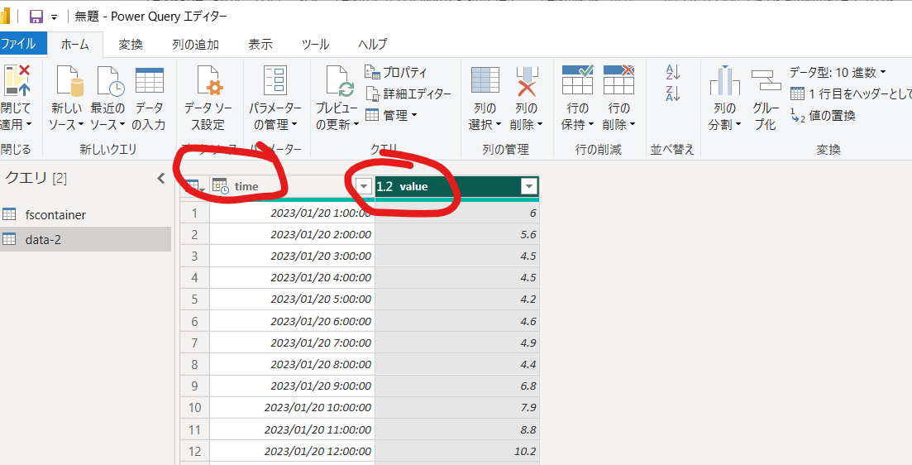
②気象庁データの整形 列のデータ型、列名の変更
Notes:
「年月日時」列で、データ型は、「日付時刻」に変更します。 列名をダブルクリックし「time」に変更します。
「気温(℃)」列で、データ型は、「10進数」に変更します。 列名をダブルクリックし「value」に変更します。

Slide 7
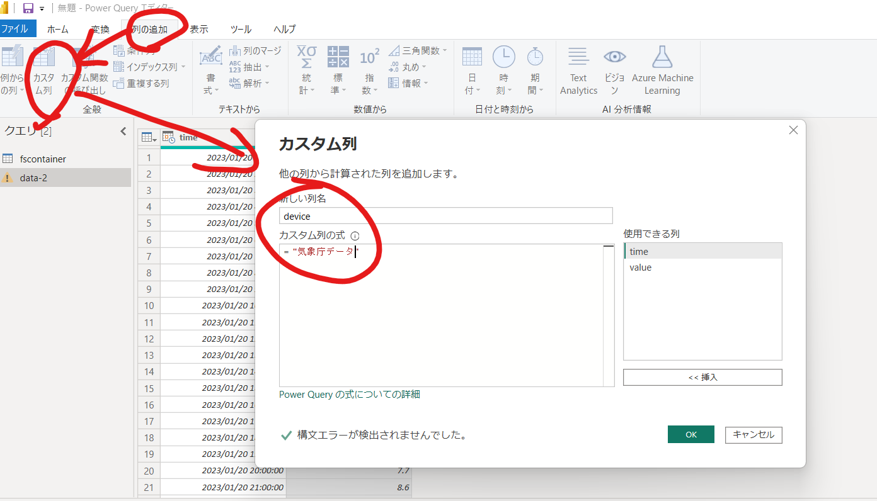
②気象庁データの整形 device列の追加
Notes:
メニュー「列の追加」→「カスタム列」をクリック
「カスタム列」ダイアログが出る。
「新しい列名」に ”device” と入力
「カスタム列の式」に 「=“気象庁データ”」 と入力

Slide 8
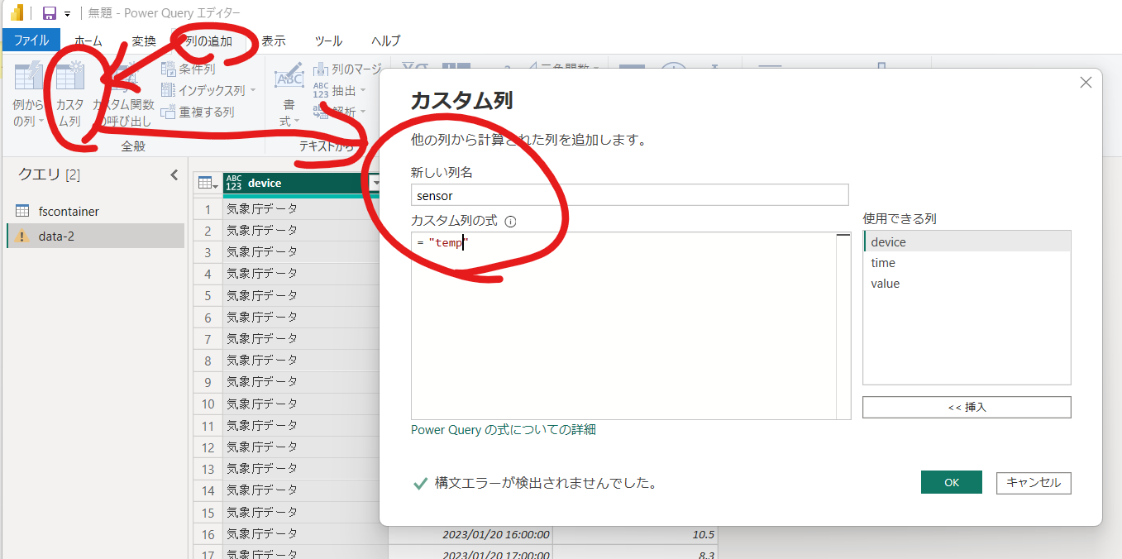
②気象庁データの整形 sensor列の追加
Notes:
メニュー「列の追加」→「カスタム列」をクリック
「カスタム列」ダイアログが出る。
「新しい列名」に ”sensor” と入力
「カスタム列の式」に 「=“temp”」 と入力

Slide 9
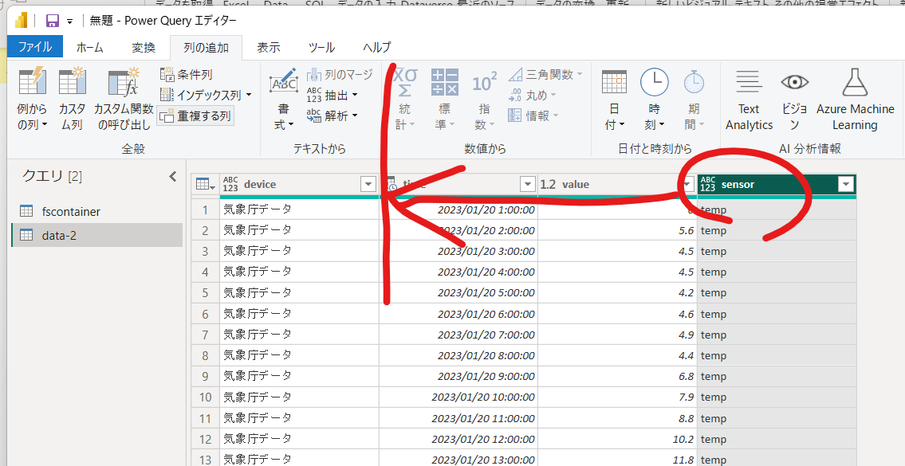
②気象庁データの整形 sensor列の並び順変更
Notes:
sensor列をドラッグしてdeviceとtimeの間に入れます。

Slide 10
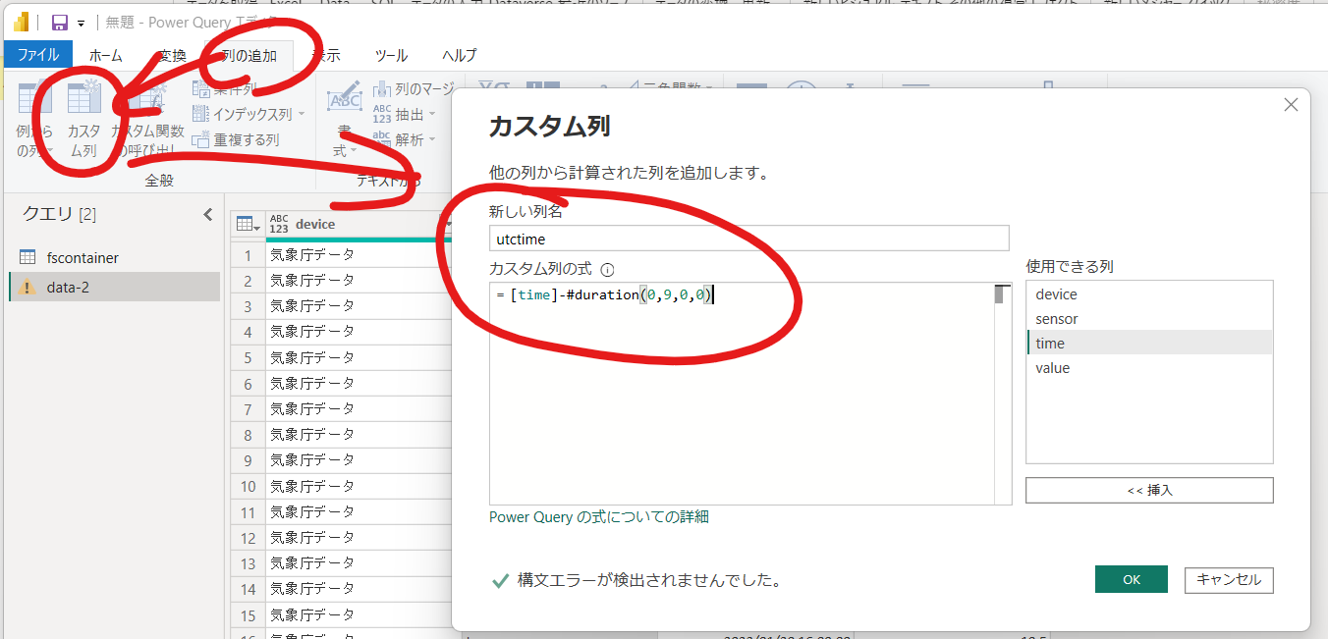
②気象庁データの整形 utctime列の追加
Notes:
メニュー「列の追加」→「カスタム列」をクリック
「カスタム列」ダイアログが出る。
「新しい列名」に ”utctime「” と入力
「カスタム列の式」に 「=[time]-#duration(0,9,0,0)」 と入力
#durationの箇所の意味は、 (0日、9時間、0分、0秒) のduration(時間間隔)データ型を表します。
この計算により、日本時間で入っているtimeから9時間引いて utctimeを求めています。

Slide 11
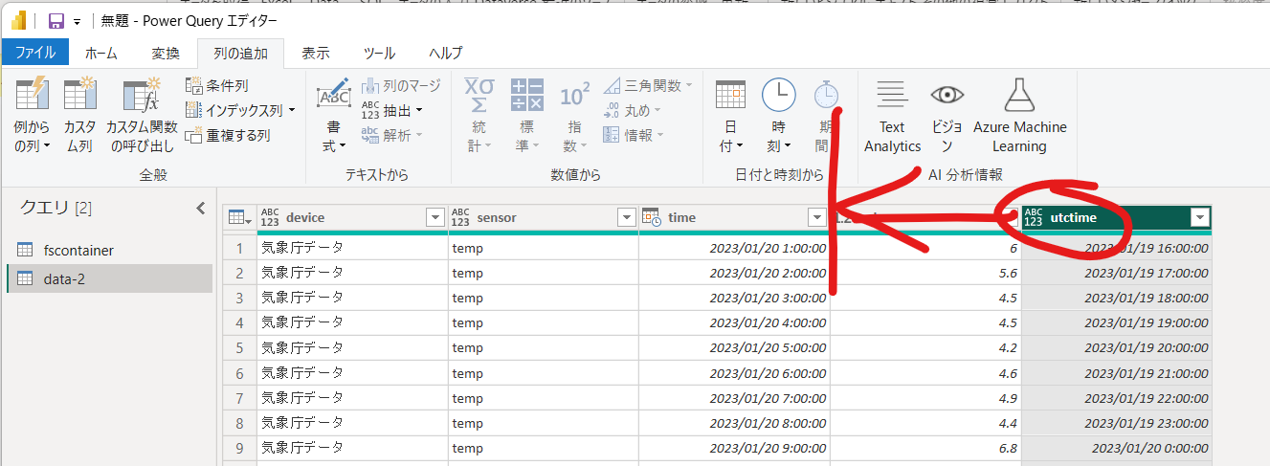
②気象庁データの整形 utctime列の並び順変更
Notes:
utctime列をドラッグしてtimeとvalueの間に入れます。

Slide 12
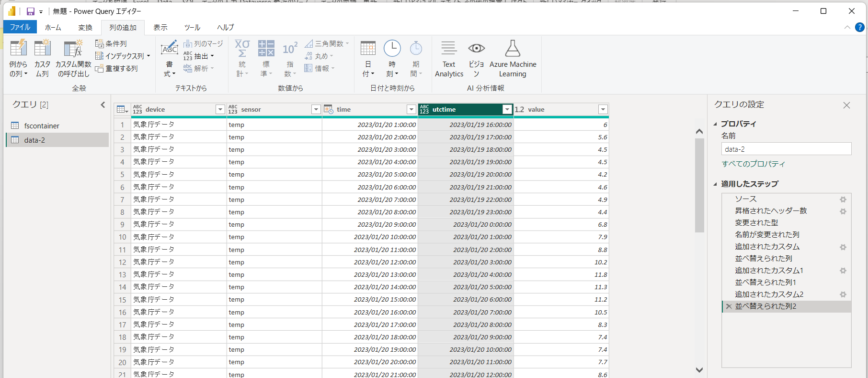
②気象庁データの整形 整形結果の確認
Notes:
整形結果として、以下の列順、データ型ようになっていることを確認します。
device
sensor
time： 日付時刻
utctime： 日付時刻
value： 10進数

Slide 13
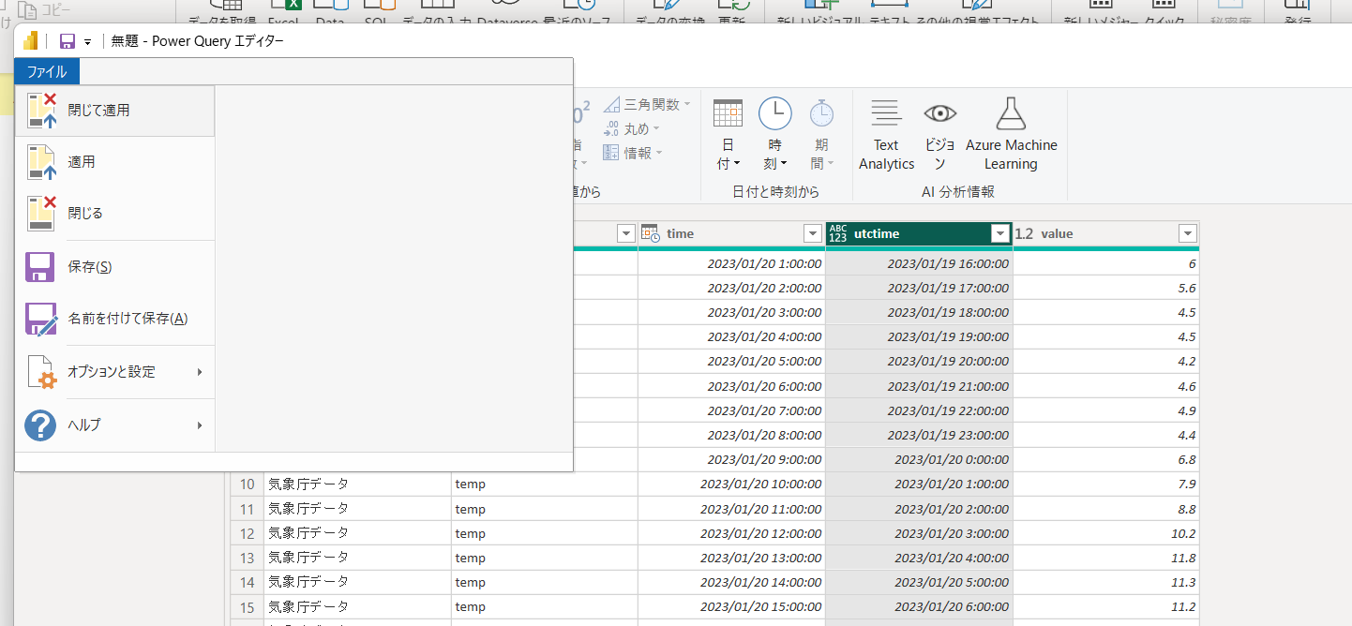
②気象庁データの整形 整形結果の保存
Notes:
メニュー「閉じて適用」をクリックします。

Slide 14
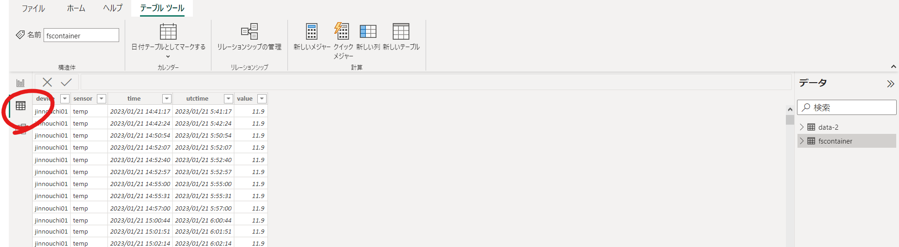
②気象庁データの整形 整形結果の確認
Notes:
赤丸の箇所 「データ」ビューにして、インポートした各テーブルを確認します。
fscontainerの列の並び順、データ型が、先ほどの気象庁データ同様、以下のようになっていることを確認します。
device
sensor
time： 日付時刻
utctime： 日付時刻
value： 10進数

Slide 15
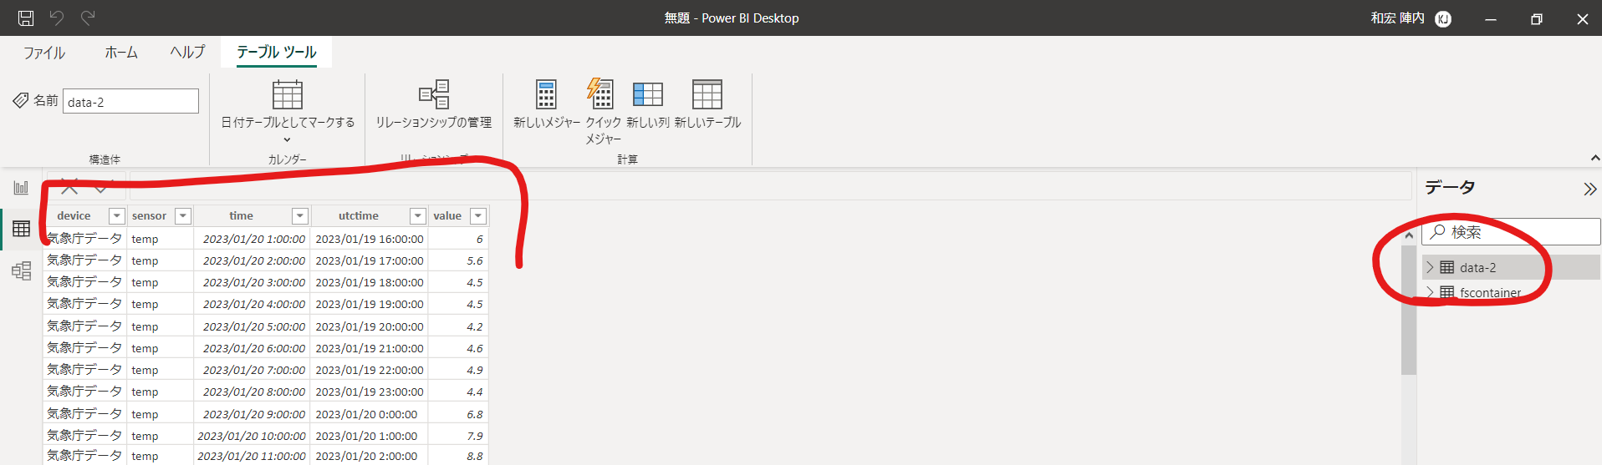
②気象庁データの整形 整形結果の確認
Notes:
右のデータ選択で気象庁データ（ここでは「data-2」）を選択し、
列の並び順が、fscontainerと同じになっていることを確認します。

Slide 16
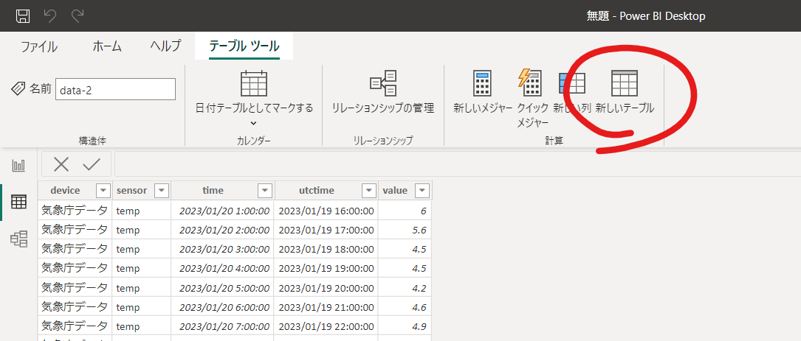
③データの結合 新しいテーブル の作成
Notes:
「データ」ビューで、メニュー「テーブルツール」→「新しいテーブル」を選択します

Slide 17
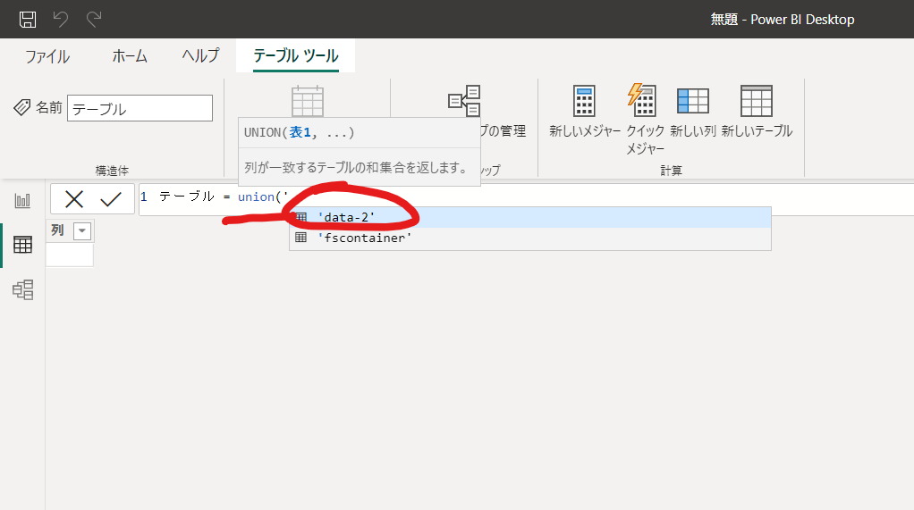
③データの結合 新しいテーブルの数式入力
Notes:
計算式欄に「union(‘」まで入力すると、テーブル名の候補が表示されます。
ここではまず、’data-2’ テーブルを選択します。 (テーブル名はｍ取り込んだcsvファイルの名前により異なる事があります。)

Slide 18
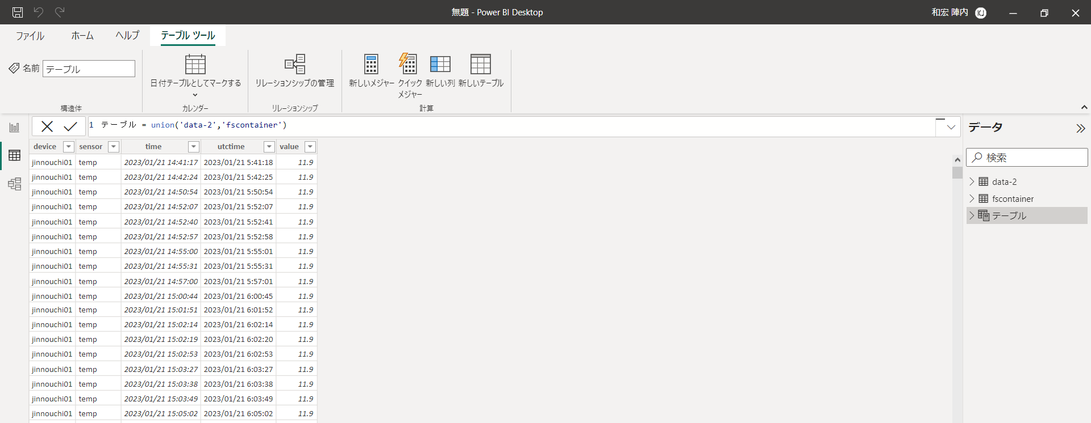
③データの結合 新しいテーブルの数式入力
Notes:
続いて ‘fscontainer’ を選択し カッコを閉じます。
最終的に 以下の数式が入力されていればOKです。 テーブル = union('data-2','fscontainer’)

Slide 19
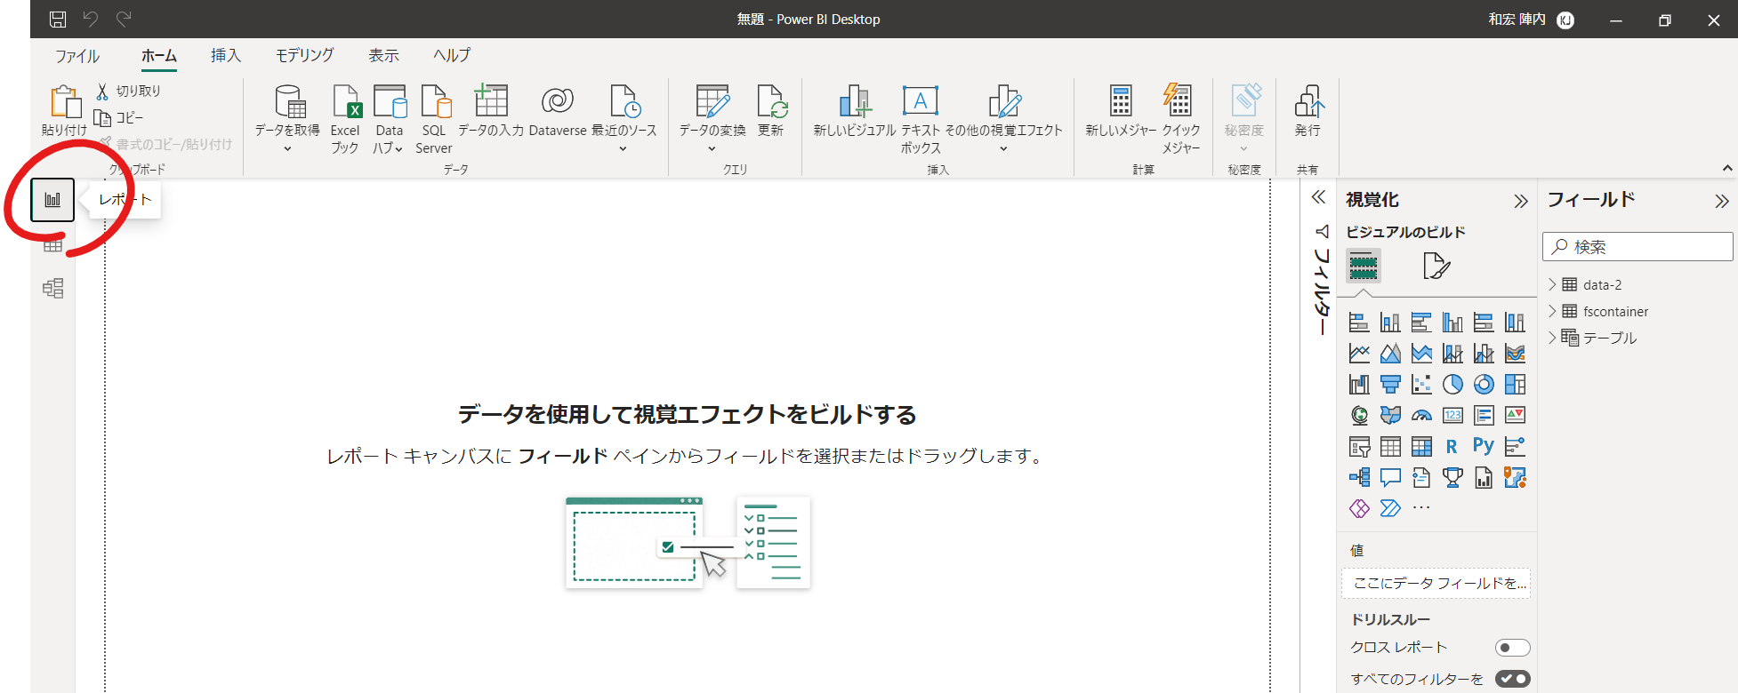
④レポート作成
Notes:
「レポート」ビューを選択します。

Slide 20
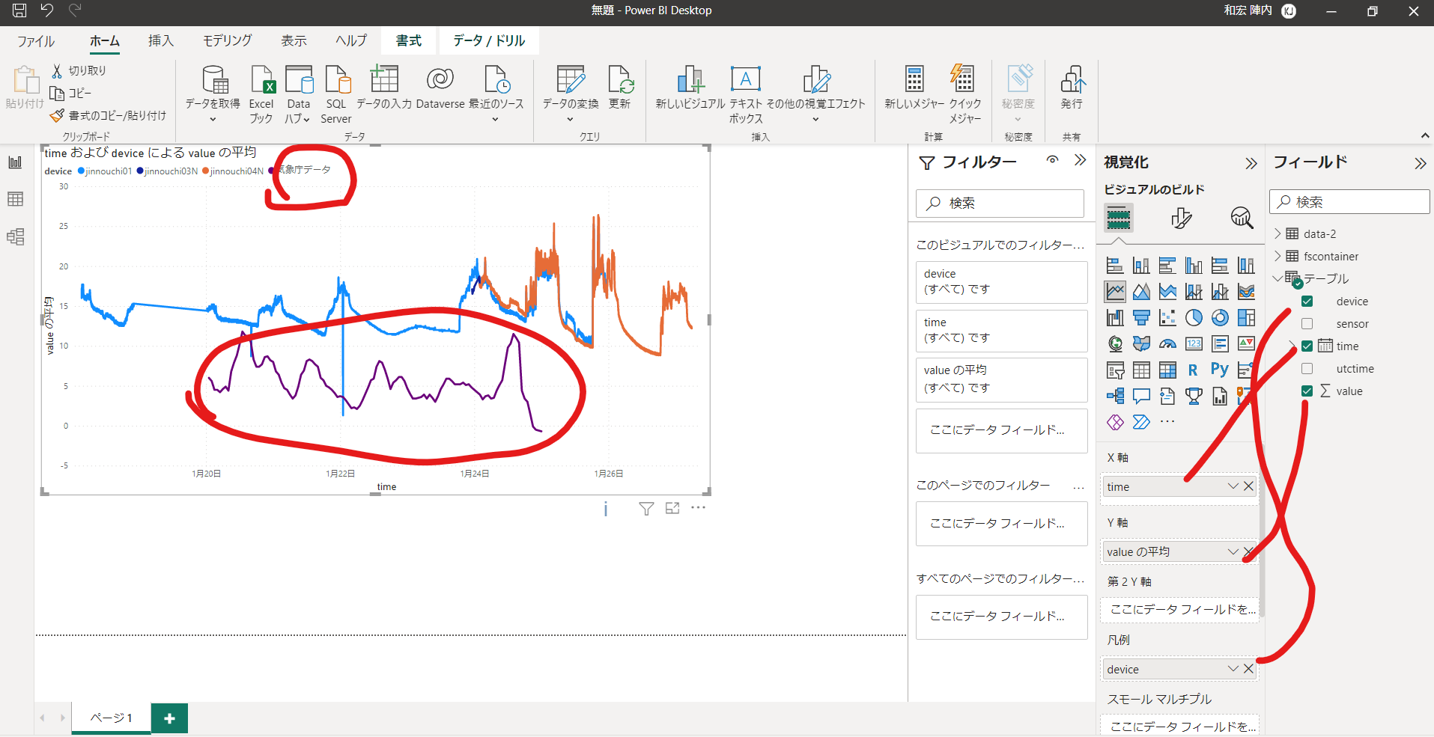
④レポート作成 折線グラフの作成
Notes:
講座で温度計の折れ線グラフを作成したのと同様に、折れ線グラフを作成します。
ビジュアルのアイコンから「折線グラフ」を選択します。
フィールド欄で「テーブル」を選択し、ツリーを広げます。
Ｘ軸に「time」、 Y軸に「value」、 凡例に「debice」をドラッグします。
気象庁データを含むグラフが出れば完成です。

